Slide 1

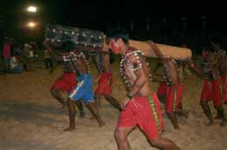
Los juegos indígenas
El valor del juego

Slide 2
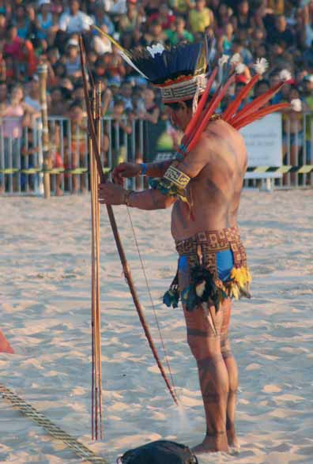
“Millares de indios que representan a muchas etnias muestran sus danzas rituales, su artesanía y sus juegos autóctonos”
“Los primeros datos de los Juegos tienen sus orígenes en misioneros y cronistas europeos”

Slide 3
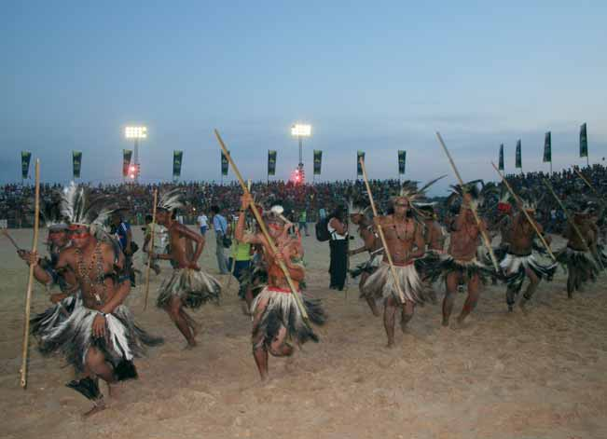
“Los Juegos de los Pueblos Indígenas son de ámbito nacional y se iniciaron en 1996 en Brasil.
Desde entonces se realizan anualmente
en varias ciudades del país”

Slide 4
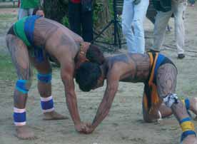
“Las modalidades deportivas incluidas en estos eventos son:
Tiro con arco
atletismo
canoa
Fútbol
natación
cerbatana
rokra
soga tira
carrera con tronco.
lanzamiento de lanza
lucha xikunahity

Slide 5
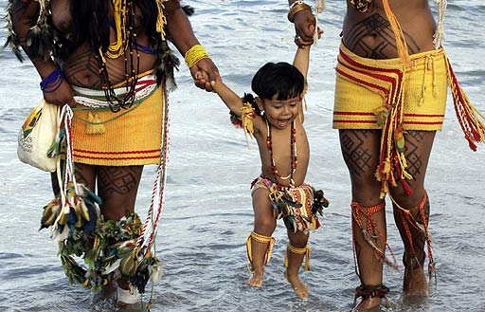
Y AHORA VIENE LO MEJOR:
Los juegos se practican en periodos y espacios determinados, con unas reglas establecidas previamente, no hay límite de edad ni existen necesariamente ganadores y perdedores y no suelen repartir premios, excepto el prestigio de la participación o el éxito.

Slide 6
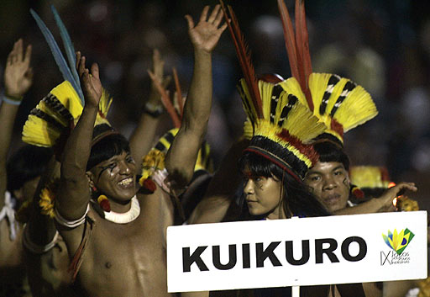
Aproximadamente 1.000 indios americanos de 40 etnias distintas participaron el pasado año en los IX Juegos Indígenas que se celebraron entre el 25 de noviembre y el 1 de diciembre en la ciudad brasileña de Olinda
La tribu Kuikuro, durante la ceremonia de inaguración.

Slide 7
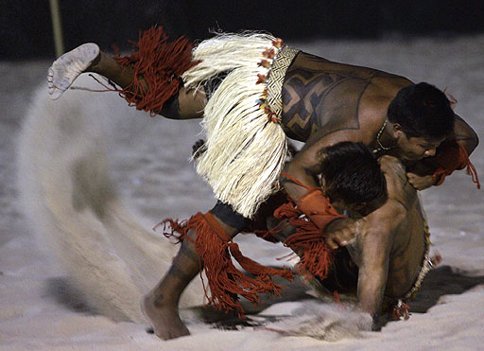
Aquí tienes a deportistas indios practicando lucha

Slide 8
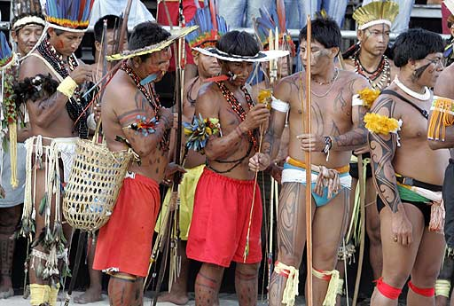
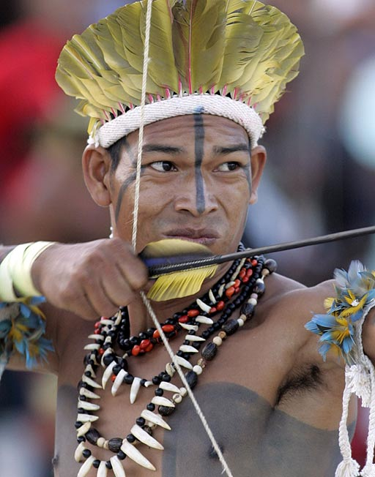
Aquí se preparan para tiro con arco

Slide 9
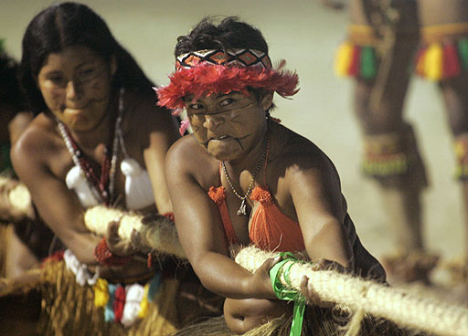
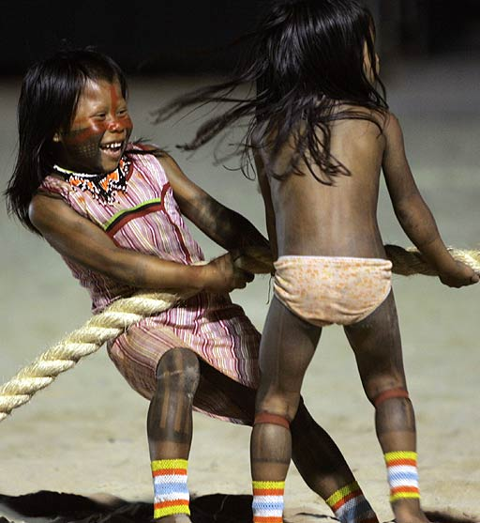
También juegan al soga-tira
NIÑOS…
… Y MAYORES

Slide 10

Los Juegos Olímpicos son eventos multideportivos en los que participan atletas de muchos países del mundo
se realiza cada cuatro años (período que es denominado Olimpíada).

Slide 11
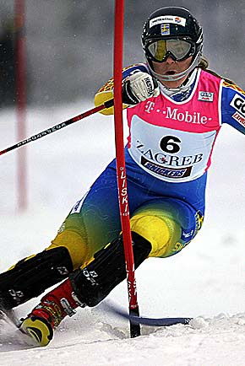
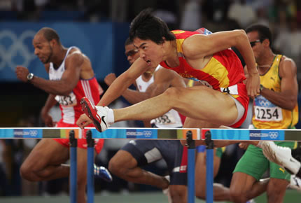
Actualmente Existen dos tipos de Juegos Olímpicos:
INVIERNO
VERANO

Slide 12
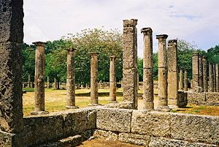
Los Juegos Olímpicos actuales se inspiraron en los eventos organizados por los antiguos griegos en la ciudad de Olimpia, entre los años 776 adC y el 339 dC
En instalaciones como estas practicaban carreras a pie, lucha, pankration, carreras de carros, competiciones artísticas o pentatlon.

Slide 13

Los Juegos modernos se celebran por primera vez en Atenas en 1896 impulsados por Pierre de Coubertain
A partir de aquí se decide celebrarlos cada cuatro años en una ciudad diferente
las únicas excepciones son las ediciones de 1916, 1940 y 1944, debido al estallido de la Primera y Segunda Guerra Mundial.

Slide 14
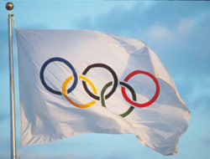
Los aros olímpicos es uno de los símbolos más conocidos del mundo
No pertenecen a ningún país, cultura o creencia en concreto. Representan la unión de todos los pueblos del planeta a través del deporte.

Slide 15
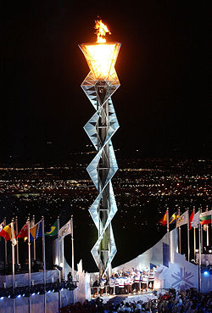
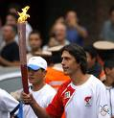
La antorcha olímpica es otro símbolo de las olimpiadas.
La llama olímpica viaja por todo el mundo para encencer la antorcha en el pebetero el día de la inauguración de los juegos

Slide 16
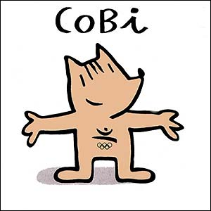
En 1992 se celebraron los Juegos en Barcelona
Esta era la mascota de los Juegos, diseñada por Javier Mariscal.

Slide 17
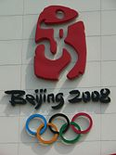
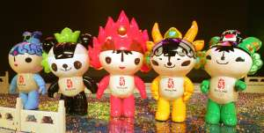
Este verano se celebran los Juegos Olímpicos en Pekín (China).
El pez Beibei, el oso panda Jingjing, la antorcha Huanhuan, el antílope tibetano Yingying y la golondrina Nini son las mascotas de Pekín 2008

